Slide 1
Комплект игр и упражнений
для автоматизации звука Л
Цель. Автоматизация звука [Л].
Задачи. Развивать фонематический слух.
Активизировать все компоненты речевой деятельности.
Стимулировать процессы восприятия, внимания, памяти.

Slide 2
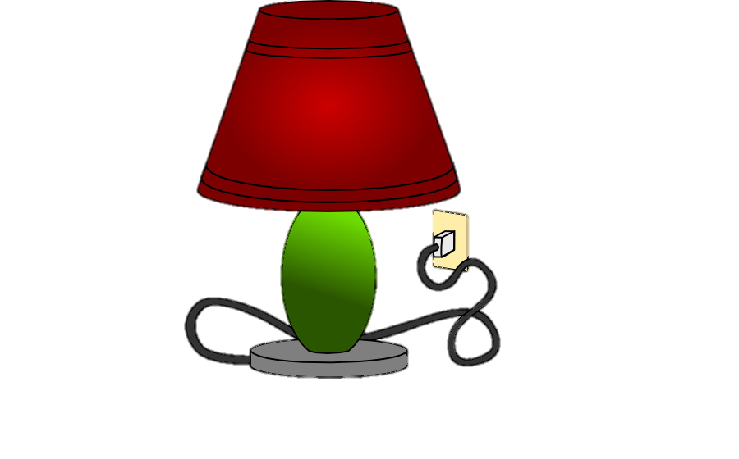
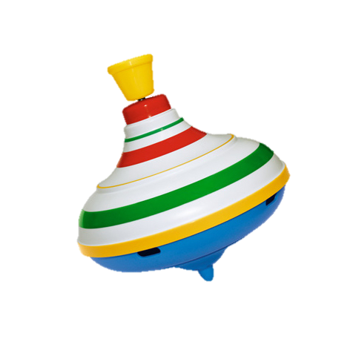
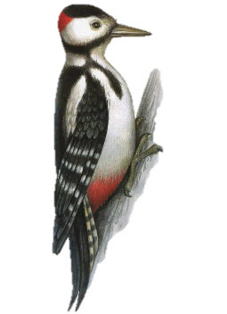
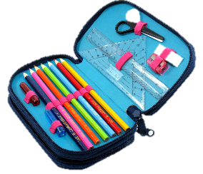
Посмотри внимательно на картинки. Назови их.
А теперь назови только те предметы, в названии которых слышится звук [Л].
Нажми на них, если они исчезнут, значит ты назвал их правильно.
Какие предметы лишние , почему.

Slide 3
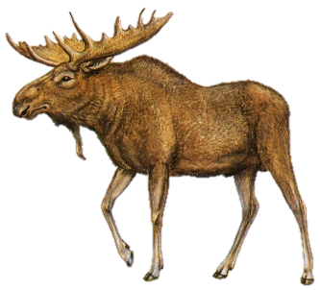
Посмотри внимательно на картинки. Что изменилось? Нажми на эти картинки
Проговори фразу «Появился лось. Появилась лодка».

Slide 4
Игра «Запомни последовательность»
Послушай внимательно и запомни последовательность.
Лупа, лампа, палатка. Запомнил? Повторяй, чётко произноси звук Л и нажимай на картинки.

Slide 5
Игра «Запомни последовательность»
Послушай внимательно и запомни последовательность.
Луна, яблоко, дятел. Запомнил? Повторяй, чётко произноси звук Л и нажимай на картинки.

Slide 6
Игра «Запомни последовательность»
Послушай внимательно и запомни последовательность.
Лось, лопата, лодка, пенал. Запомнил? Повторяй, чётко произноси звук Л и нажимай на картинки.

Slide 7
Игра «Запомни последовательность»
Послушай внимательно и запомни последовательность.
Стул, палатка, юла, дятел. Запомнил? Повторяй, чётко произноси звук Л и нажимай на картинки.

Slide 8
Игра «Чего не стало?»
Назвать предметы по стрелочкам, проговаривая фразу «Я запомнил (запомнила) лупу, палатку…»

Slide 9
Щелкнуть мышкой по той картинки, которой не стало и сказать фразу «Не стало луны»

Slide 10
Щелкнуть мышкой по той картинки, которой не стало и сказать фразу «Не стало юлы»

Slide 11
Щелкнуть мышкой по той картинки, которой не стало и сказать фразу «Не стало стула»

Slide 12
Игра «Мемори»
Запомни картинки. Щелчком мыши переверни все картинки.

Slide 13
Игра «Мемори»
Далее называй картинку, которую вспомнил и щёлкай по ней мышкой, проговаривая фразу: «Тут был (была) лось. Тут была юла». И увидишь правильный ответ.

Slide 14
Чистоговорки
Проговори и дополни чистоговорки. Щелкни на картинку и узнай правильный ответ.
Повтори чистоговорку полностью.
Ло – ло - ло – на улице ….
Ал – ал – ал - у Данила был ….
Ло – ло- ло- в лодке есть ...
Ул – ул – ул - у нас сломался….
Ла – ла - ла - вот летит …

Slide 15
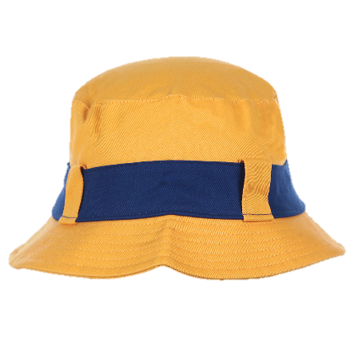
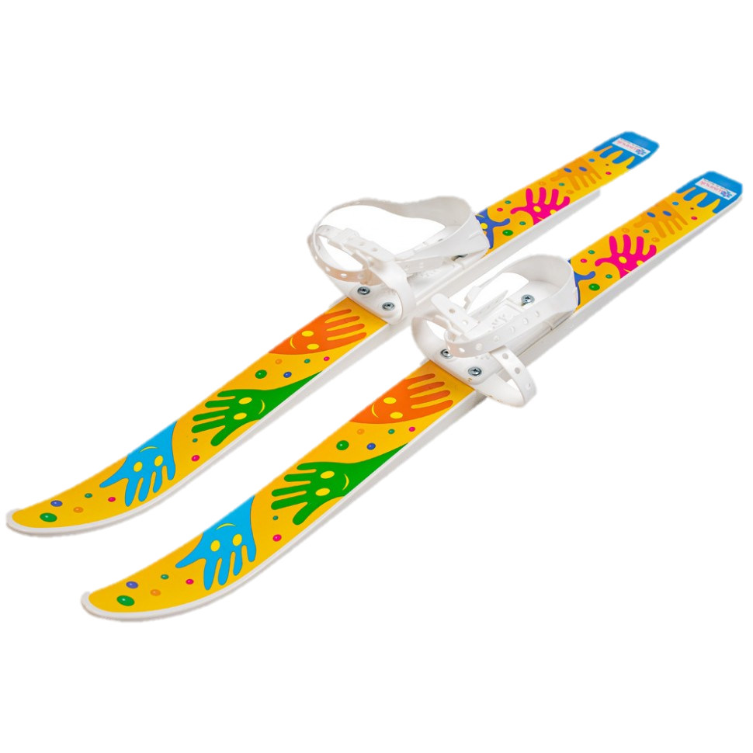
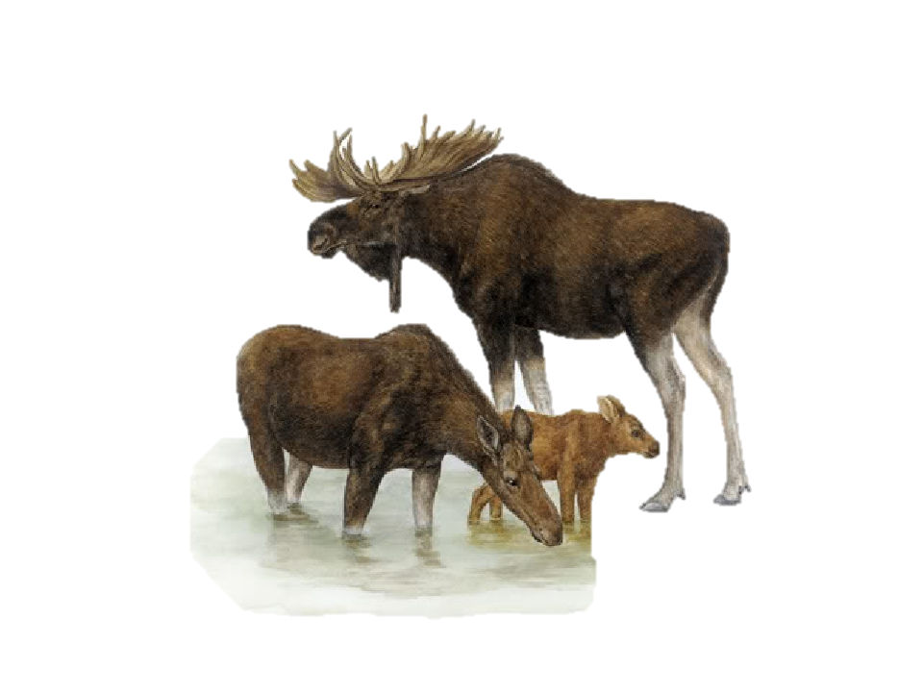
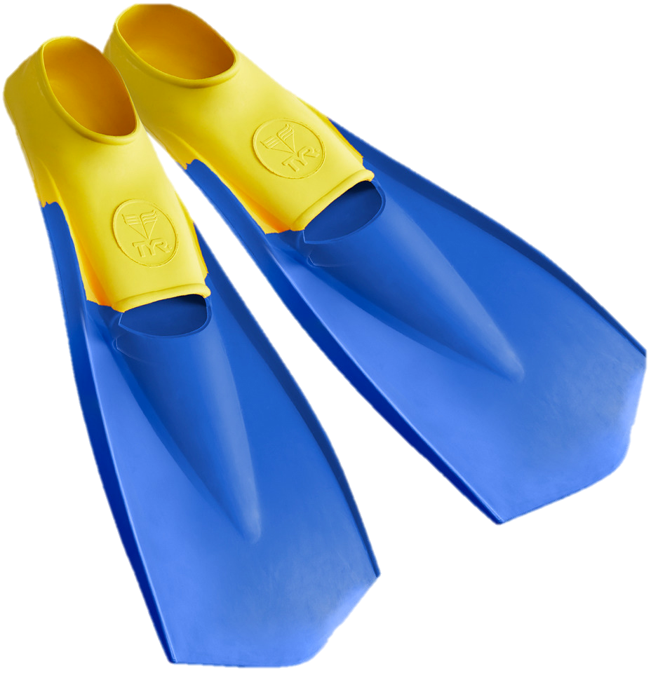
Выучи стихотворение. « Лось лосёнку покупал: лодку, лыжи и пенал.
А лосиха-мама -ласты и панаму».
Проговаривай стихотворение и нажимай на картинки.
Назови лишние слова в стихотворении (панама, мама), объясни почему (потому что в этих словах нет звук Л ).

Slide 16
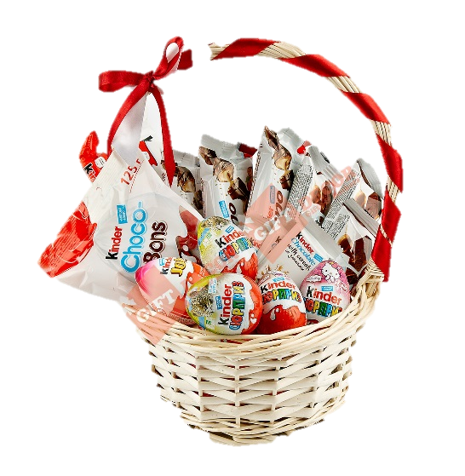
Выбери приз от Умной Совы

